Slide 1
মাল্টিমিডিয়া ক্লাসে সকলকে স্বাগতম

Slide 2
আলোচনা:
দ্বাদশ শ্রেণি ,
ইতিহাস দ্বিতীয় পত্র
উপস্থাপনায়
কিশোর বৈরাগী
প্রভাষক
ব্যবস্থাপনা বিভাগ
শরণখোলা সরকারি কলেজ,
শরণখোলা,বাগেরহাট ।
মোবাইল:017২6৫৯৯৭২৫

Slide 3
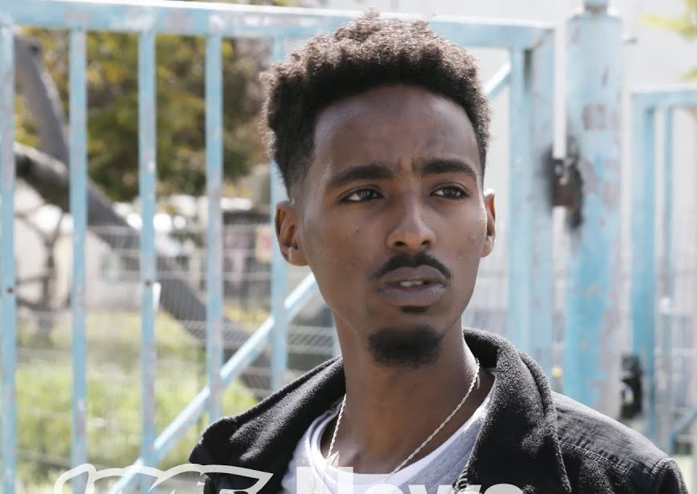
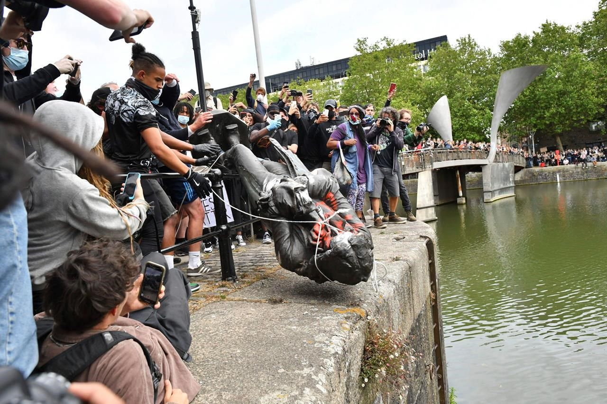
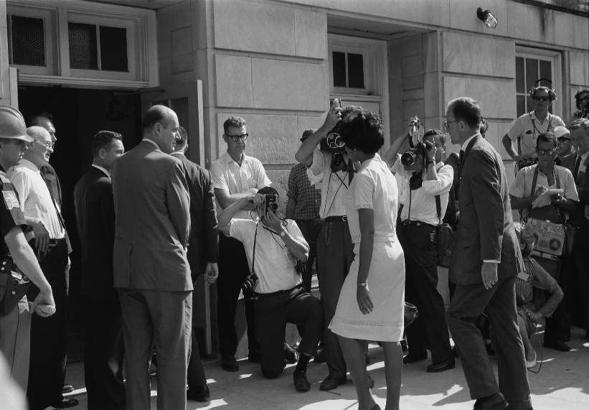
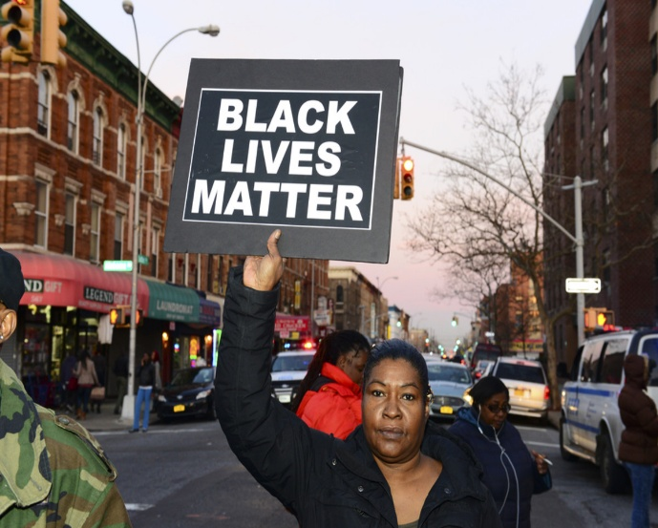
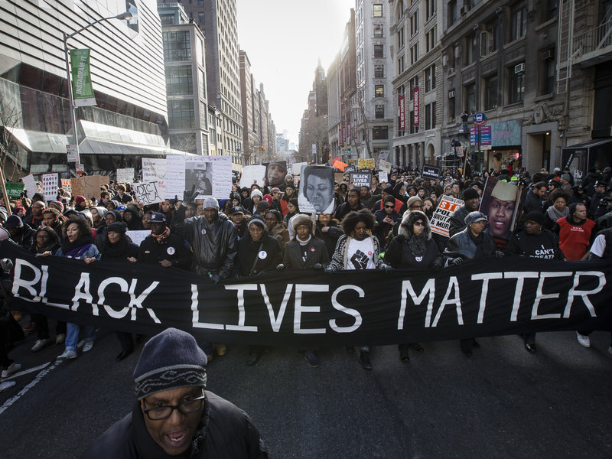
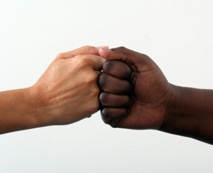
কিছু ছবি দেখি
ছবিগুলো দেখে আমরা কি বুঝতে পারছি ?
বর্ণবিদ্বেষ।

Slide 4
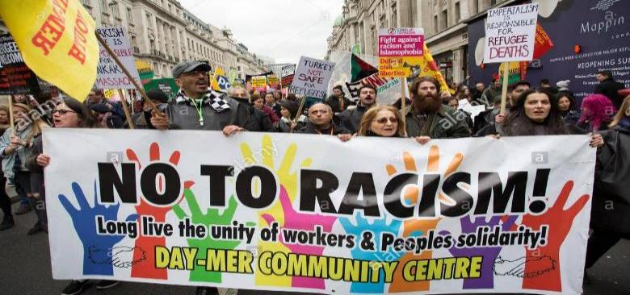
পাঠের বিষয় …
বর্ণবাদ বিরোধী আন্দোলন

Slide 5
শিখনফল
এ পাঠ শেষে শিক্ষার্থীরা…
বর্ণবাদ কী তা বলতে পারবে।
বর্ণবাদ বিরোধী আন্দোলনের ঘটনাসমূহ উল্লেখ করতে পারবে।
বর্ণবাদ বিরোধী আন্দোলনের পথিকৃৎদের ভূমিকা মূল্যায়ন করতে পারবে।

Slide 6
বর্ণবাদ:
প্রজাতি, রং, জাতীয়তা বা নৃতাত্ত্বিক পরিচয়ের কারণে মানুষকে দলে বা গ্রুপে বিভক্তিকরণই বর্ণবাদ- ব্রিটিশ আইন।
বর্ণবাদ হলো সংস্কৃতসিদ্ধ বিশ্বাস যার পরিপ্রেক্ষিতে সাদারা অধস্তন প্রজাতির মানুষের ওপর সুবিধা লাভ করে- ডেভিড ওয়েলম্যান।

Slide 7
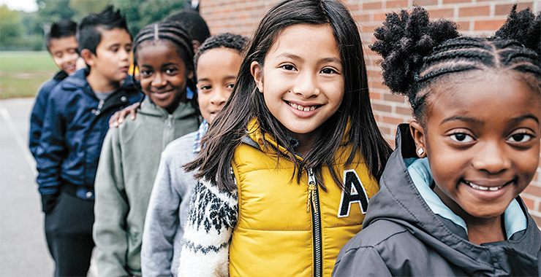
একক কাজ
বর্ণবাদ কী ?

Slide 8
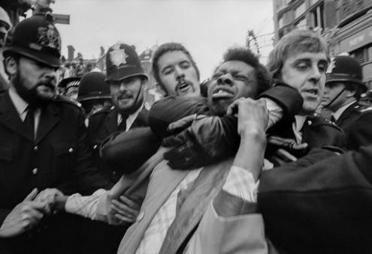
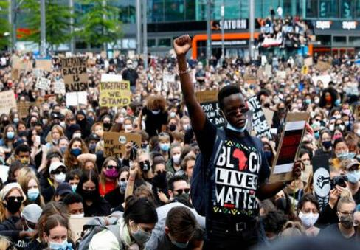
বর্ণবাদের কারণ: রাজনৈতিক
শেতাঙ্গরা ভাবতো কৃষ্ণাঙ্গরা নেতৃত্বদানে অযোগ্য। শেতাঙ্গরা কৃষ্ণাঙ্গদের অধিকারবঞ্চিত করে বৈষম্যমূলক নীতি গ্রহণ করে।

Slide 9
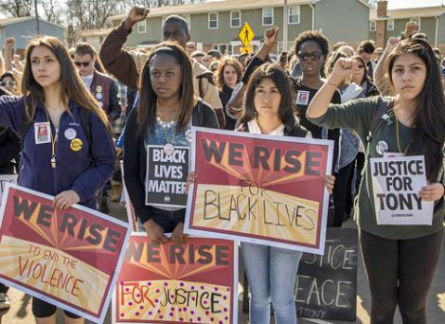
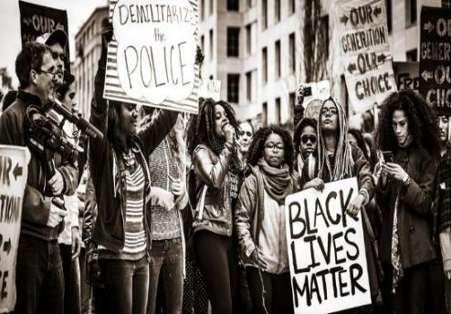
বর্ণবাদের কারণ: ধর্মীয়
“গায়ের রং কালো হওয়া স্রষ্টার অভিশাপ”- শেতাঙ্গরা এ ধারণাকে কাজে লাগিয়ে কালো মানুষের ওপর শ্রেষ্ঠত্ব চালাত।

Slide 10
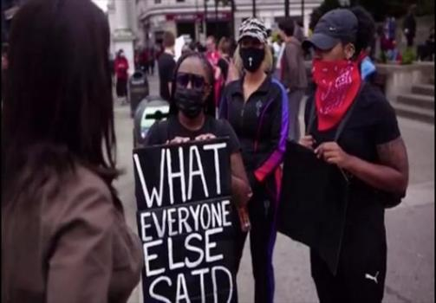
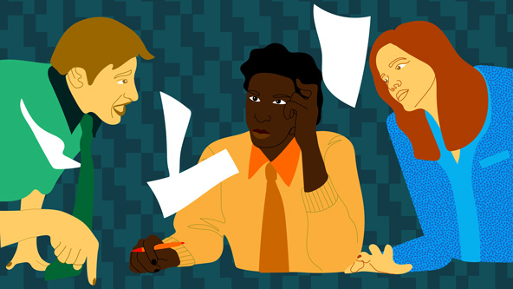
বর্ণবাদের কারণ: অর্থনৈতিক
অনেকের ধারণা, অর্থনৈতিক বৈষম্যর জন্যই বর্ণবাদের সৃষ্টি হয়। শেতাঙ্গরা কৃষ্ণাঙ্গদের নিজস্ব সম্পদ থেকে অধিকারবঞ্চিত করে বৈষম্যমূলক নীতি গ্রহণ করে।

Slide 11
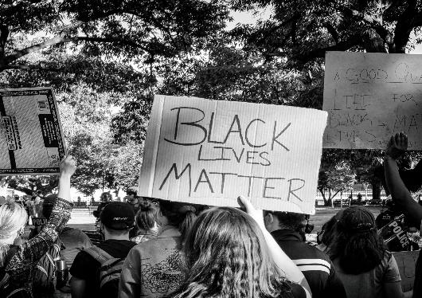
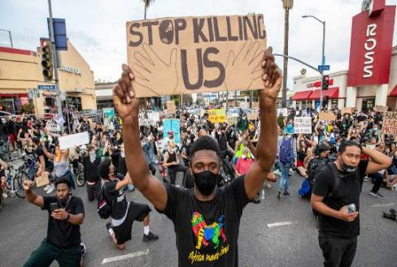
বর্ণবাদের কারণ: জাতিগত
শেতাঙ্গরাই পৃথিবীতে বর্ণবাদের উৎপত্তি এবং বিকাশ ঘটিয়েছে।

Slide 12
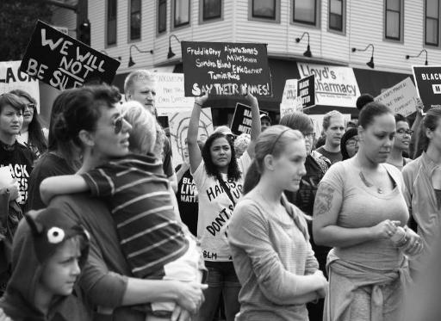
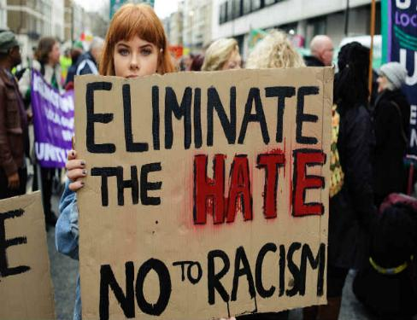
বর্ণবাদের কারণ: সাংস্কৃতিক
শেতাঙ্গরা সভ্যতা ও সাংস্কৃতিক কারণেও বর্ণবাদনীতি গ্রহণ করে।

Slide 13
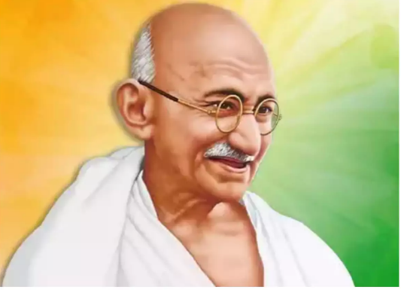
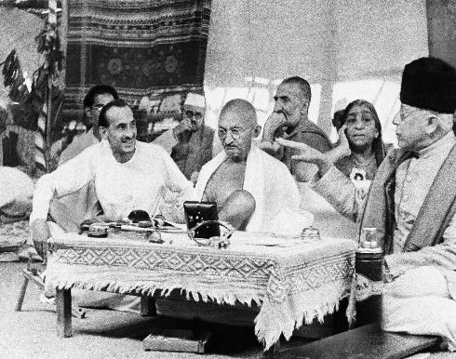
বর্ণবাদ বিরোধী আন্দোলনের পথিকৃৎ: মহাত্মা গান্ধী(১৮৬৯-১৯৪৮)
ভারতীয়দের দাবি আদায়ে মহাত্মা গান্ধী “নাটাল ইন্ডিয়ান কংগ্রেস” নামে একটি জাতীয় সমিতি গঠন করেন। মহাত্মা গান্ধী দক্ষিণ আফ্রিকায় ভারতীয়দের দাবি আদায়ে “সত্যাগ্রহ আন্দোলন” গড়ে তোলেন।

Slide 14
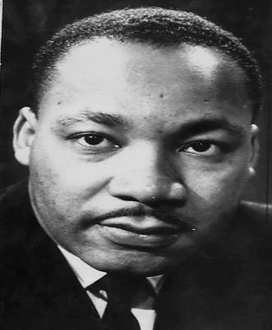
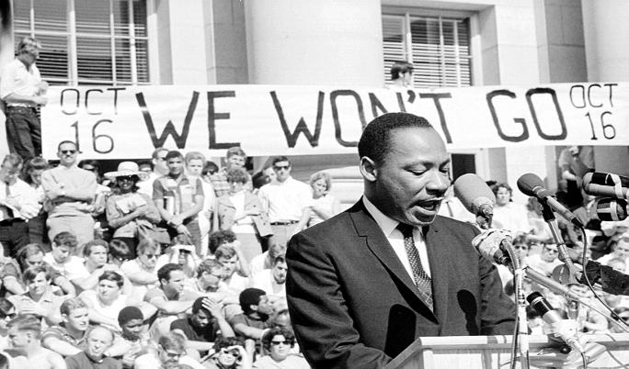
বর্ণবাদ বিরোধী আন্দোলনের পথিকৃৎ: মার্টিন লুথার কিং(১৯২৯-১৯৬৮)
(I have a dream) আমি স্বপ্ন দেখি, একদিন এই জাতি জাগ্রত হবে এবং মানুষের এই বিশ্বাসের মূল্যায়ন করবে, সব মানুষ জন্মসূত্রে সমান।

Slide 15
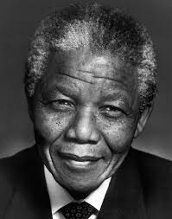
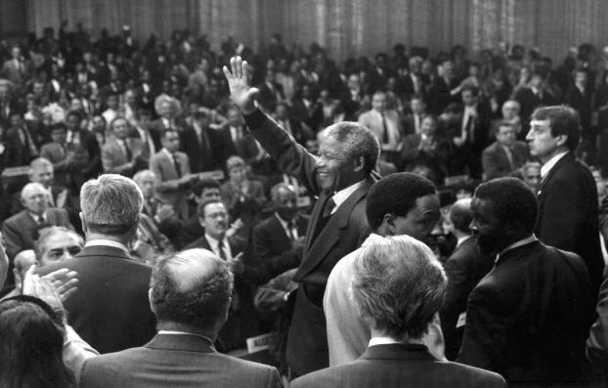
বর্ণবাদ বিরোধী আন্দোলনের পথিকৃৎ: নেলসন ম্যান্ডেলা(১৯১৮-২০১৩)
দক্ষিণ আফ্রিকার প্রেসিডেন্ট(১৯৯৪-১৯৯৯) ও বর্ণবাদ বিরোধী আন্দোলনের কিংবদন্তি নেতা নেলসন ম্যান্ডেলা। তিনি ১৯৯৩ সালে শান্তিতে নোবেল পান।

Slide 16
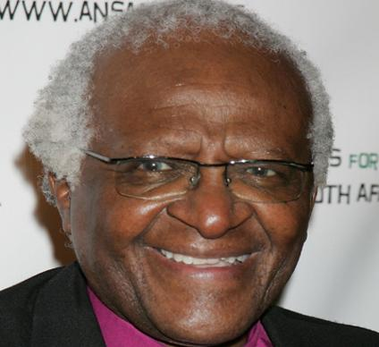
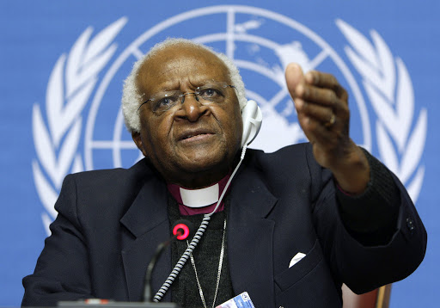
বর্ণবাদ বিরোধী আন্দোলনের পথিকৃৎ: ডেসমন্ড টুটু(১৯৩১-বর্তমান)
“We will be free! All of us; Black and white together”- ডেসমন্ড টুটু।
ডেসমন্ড টুটু ১৯৮৪ সালে শান্তিতে নোবেল পান।

Slide 17
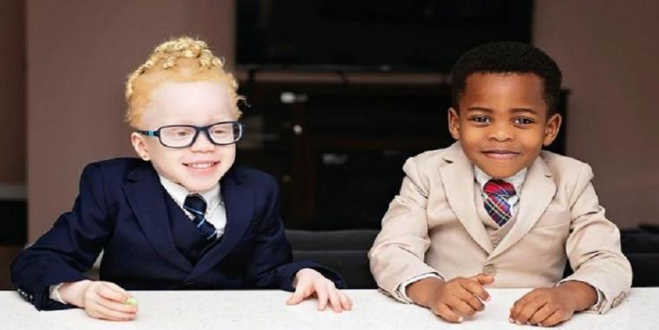
দলগত কাজ
“আমি স্বপ্ন দেখি”--কথাটি ব্যাখ্যা কর।

Slide 18
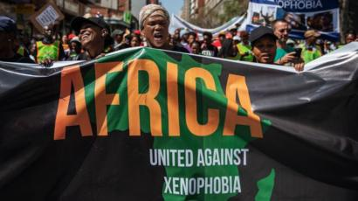
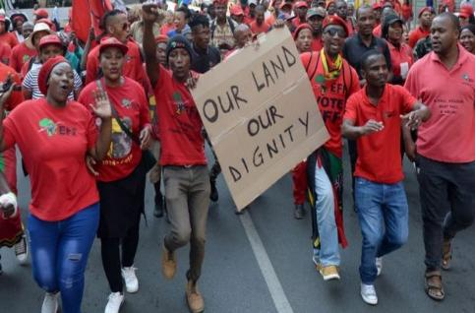
বর্ণবাদ বিরোধী বিভিন্ন আন্দোলন:
দক্ষিণ আফ্রিকার বর্ণবাদ বিরোধী আন্দোলন

Slide 19
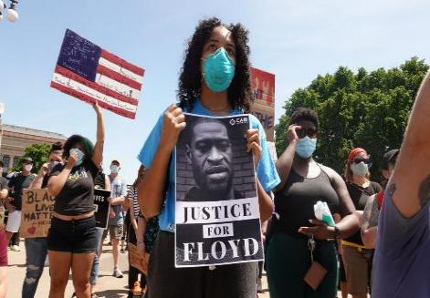
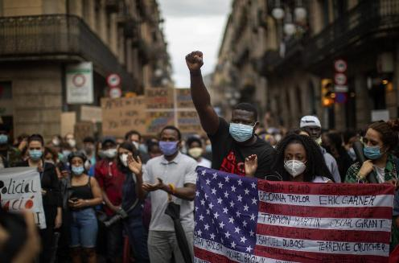
বর্ণবাদ বিরোধী বিভিন্ন আন্দোলন:
আমেরিকার বর্ণবাদ বিরোধী আন্দোলন

Slide 20
বর্ণবাদ বিরোধী আন্দোলনের সফলতা
বিশ্ব জনমত দাবিকে যৌক্তিক বলে মেনে নেয়।
সম ভোটাধিকার ।
কৃষ্ণাঙ্গদের আমেরিকার প্রেসিডেন্ট পদ গ্রহণ।
শ্বেতাঙ্গ-অশেতাঙ্গদের সমানাধিকার।
আমেরিকা অভিবাসীদের দেশে পরিনত ।
সব মানুষ জন্মসূত্রে সমান ।

Slide 21
মূল্যায়ন
ভারতের জাতির জনক কাকে বলে?
ক. মতিলাল নেহেরু
খ. মনমোহন সিং
গ. জওহরলাল নেহেরু
ঘ. মহাত্মা গান্ধী
২. নেলসন ম্যান্ডেলা কারাজীবন ভোগ করে-
ক. ২০ বছর
খ. ২৩ বছর
গ. ২৭ বছর
ঘ. ২৫ বছর
৩. ডেসমন্ড টুটু কত খ্রিষ্টাব্দে শান্তিতে নোবেল পুরস্কার পান?
ক. ১৯৬৪
খ. ১৯৯০
গ. ১৯৮৪
ঘ. ১৯৯৩
সঠিক উত্তর: ১.ঘ ২.গ ৩.গ

Slide 22
মূল্যায়ন
আফ্রিকার প্রথম কৃষ্ণাঙ্গ প্রেসিডেন্ট কে ছিলেন?
কৃষ্ণাঙ্গ বলতে কাদের বোঝায়?
সত্য, অহিংসা এবং প্রেম কোন নেতার জীবনের মূলমন্ত্র ?
মার্টিন লুথার কিং কে ছিলেন?

Slide 23
বাড়ির কাজ
“দক্ষিণ আফ্রিকায় বর্ণবাদের জাতিগত কারন কি ছিলো?”—তোমার মতামত লিখে নিয়ে আসবে।

Slide 24
সকলকে ধন্যবাদ

